Slide 1
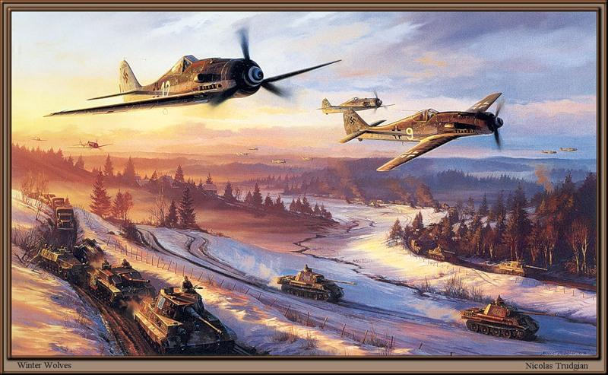
Великая Отечественная война в картинах советских и русских художников

Slide 2
ЦЕЛИ:
1. Расширять знания детей о художественных произведениях, которые рассказывают о Великой Отечественной Войне;
2. расширить знания детей о ВОВ;
3. создавать условия для развития чувства патриотизма, творческих способностей, эмоциональной отзывчивости на произведения о ВОВ.
ЗАДАЧИ:
1. Познакомить детей с картинами художников о Великой Отечественной войне;
2. Прививать интерес к истории; расширять представление о героизме народа;
3. Воспитывать чувство любви и гордости за Родину, за подвиг, совершенный русским народом;
4. Воспитывать уважительное отношение к старшему поколению.

Slide 3
Великая Отечественная война – одна из самых ярких и трагических страниц в истории нашей страны. Война стала страшным испытанием для всего советского народа. Испытанием мужества, стойкости, сплоченности и героизма. Выстоять в противоборстве с мощнейшей из развитых стран того времени – фашистской Германией - стало возможным только ценой огромного напряжения сил и величайших жертв.
Чувство оптимизма и веры в победу укреплялось искусством. Вера в победу помогала мастерам на протяжении четырех лет войны создавать яркие произведения изобразительного искусства. «Искусство помогает воевать»,- говорили художникам партизаны.

Slide 4
Графика.
Плакат Великой Отечественной войны — одно из самых запоминающихся и ярких художественных событий культуры ХХ века.

Slide 5
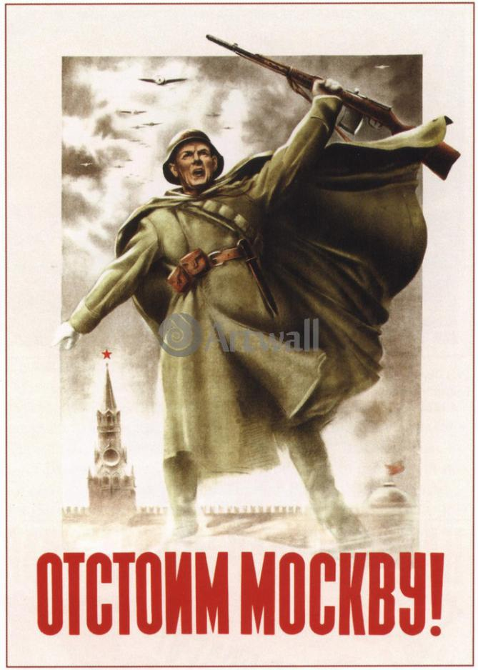
Н.Н. Жуков.
В.С. Климашин.
Отстоим Москву!
Плакат. 1941

Slide 6
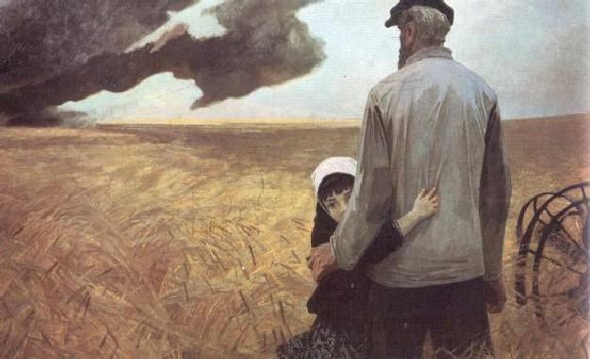
А.С. Михайлов. Горький хлеб. 1981
О детях войны создано немало произведений. Художник – грековец
А. Михайлов в картине как бы подводит нас к тяжкой судьбе детей войны.

Slide 7
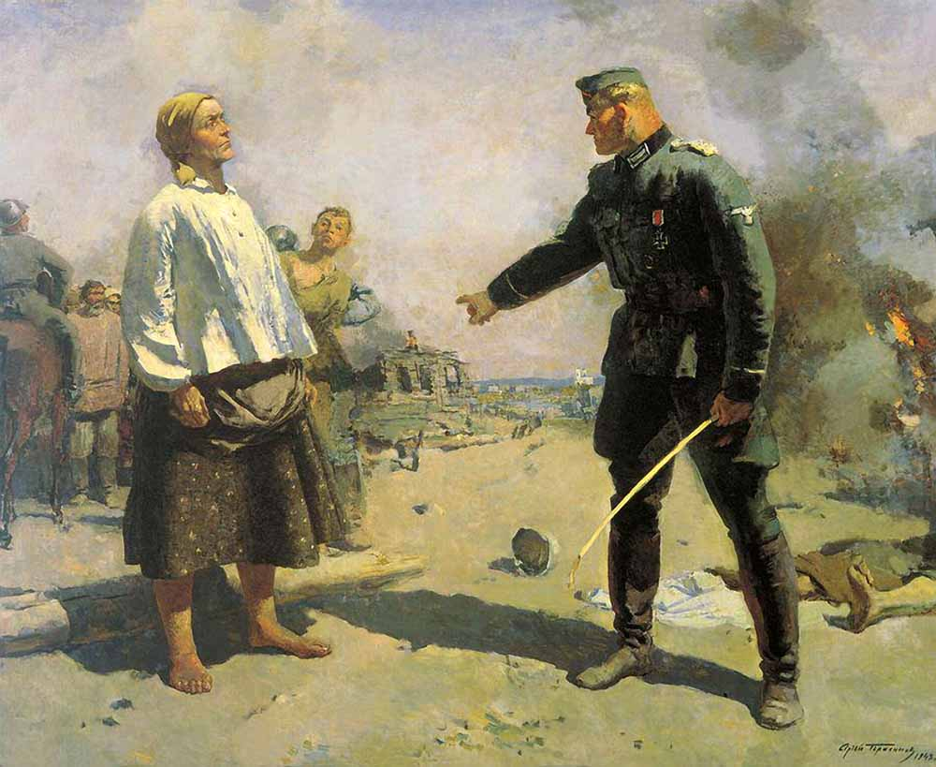
С.В.Герасимов. Мать партизана. 1943.
В 1943 году Сергей Васильевич Герасимов начал писать картину Центральная фигура картины Герасимова советская женщина. Ее не могут запугать фашистские изверги. За нею стоит родная земля, опаленная и оскверненная врагами, но не сломленная, не покоренная.

Slide 8
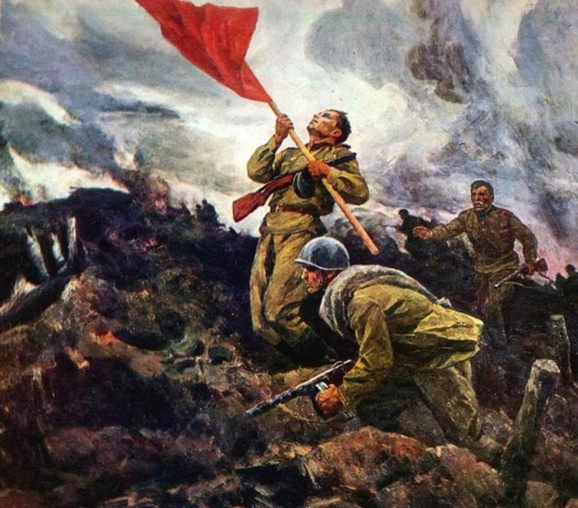
Пётр
Широков
«За Родину!»
картина
написана
в
июне 1942 г.

Slide 9
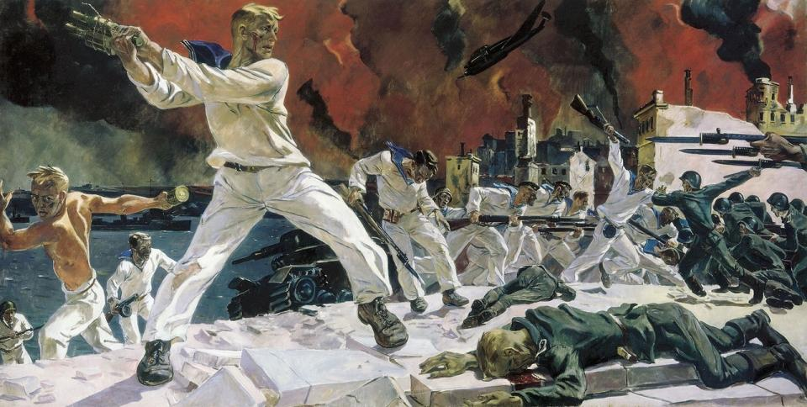
Александр Дейнека. Картина представляет символическое изображение столкновения двух непримиримых сил на руинах горящего города: богатырские фигуры советских моряков в нарочито белоснежных робах против надвигающейся темно-серой, почти безликой массы захватчиков. Динамику и драматизм композиции определяет центральная фигура матроса в последнем отчаянном броске на геометрически точный ряд вражеских штыков.

Slide 10
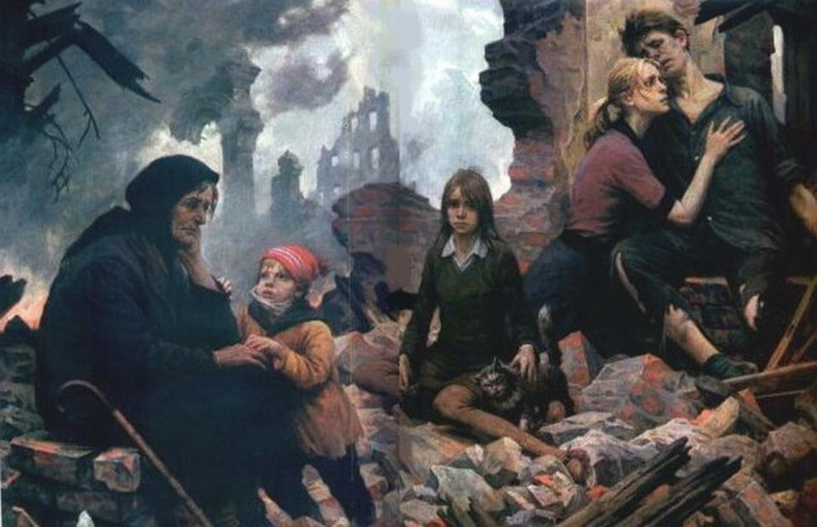
Борис Щербаков «Зло мира» 1945г.

Slide 11
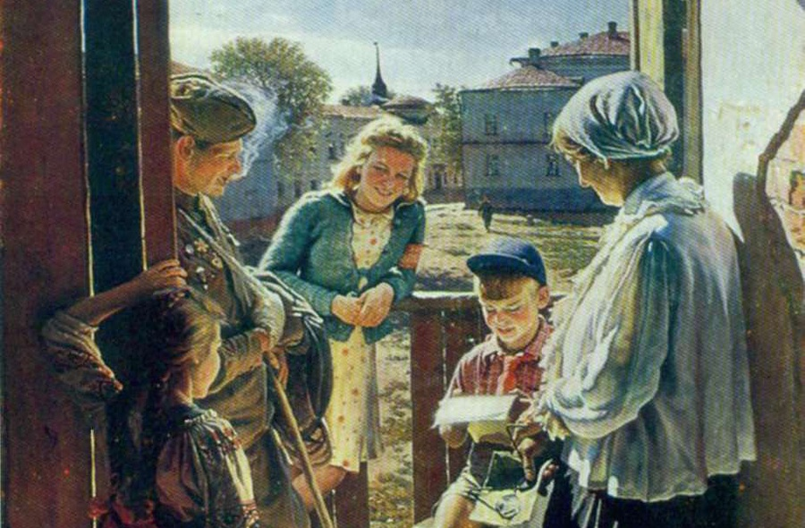
«Письмо с фронта» Александр Локтионов. На картине всем известный сюжет. С фронта доставили письмо и вся семья радуется тому, что в очередной раз отстрочена смерть, что отец и муж здоров и жив.

Slide 12
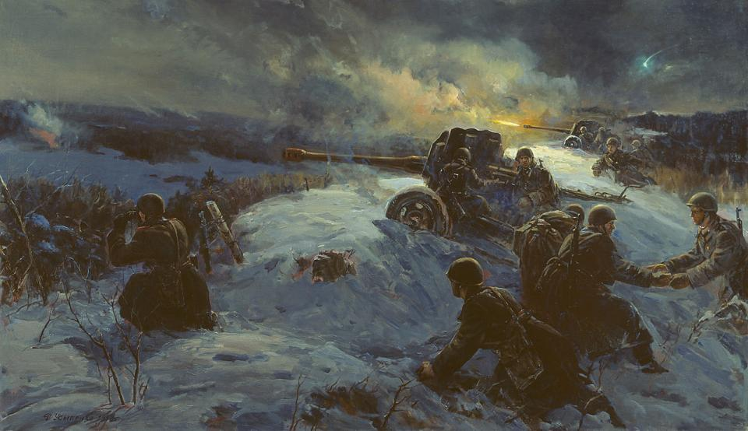
Фёдор Усыпенко «Ночной бой» 1957г.

Slide 13
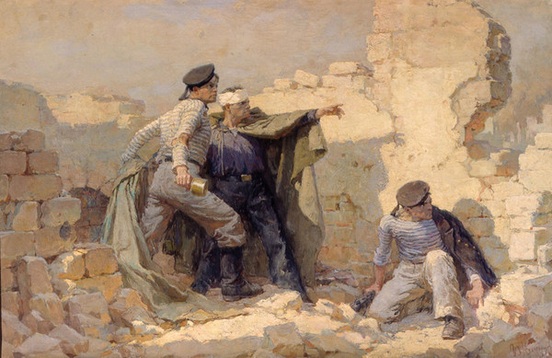
Ю.М. Непринцев «Последняя граната» Художник видел свою задачу в прославлении величия души человека, он хотел ответить на вопрос – почему в жестокой схватке с фашизмом советский народ одержал победу. В характеристике героев картины художник подчеркивает их самоотверженную смелость, моральную чистоту и непреклонное стремление моряков-черноморцев, защищающих Севастополь, не отступить ни на шаг.

Slide 14
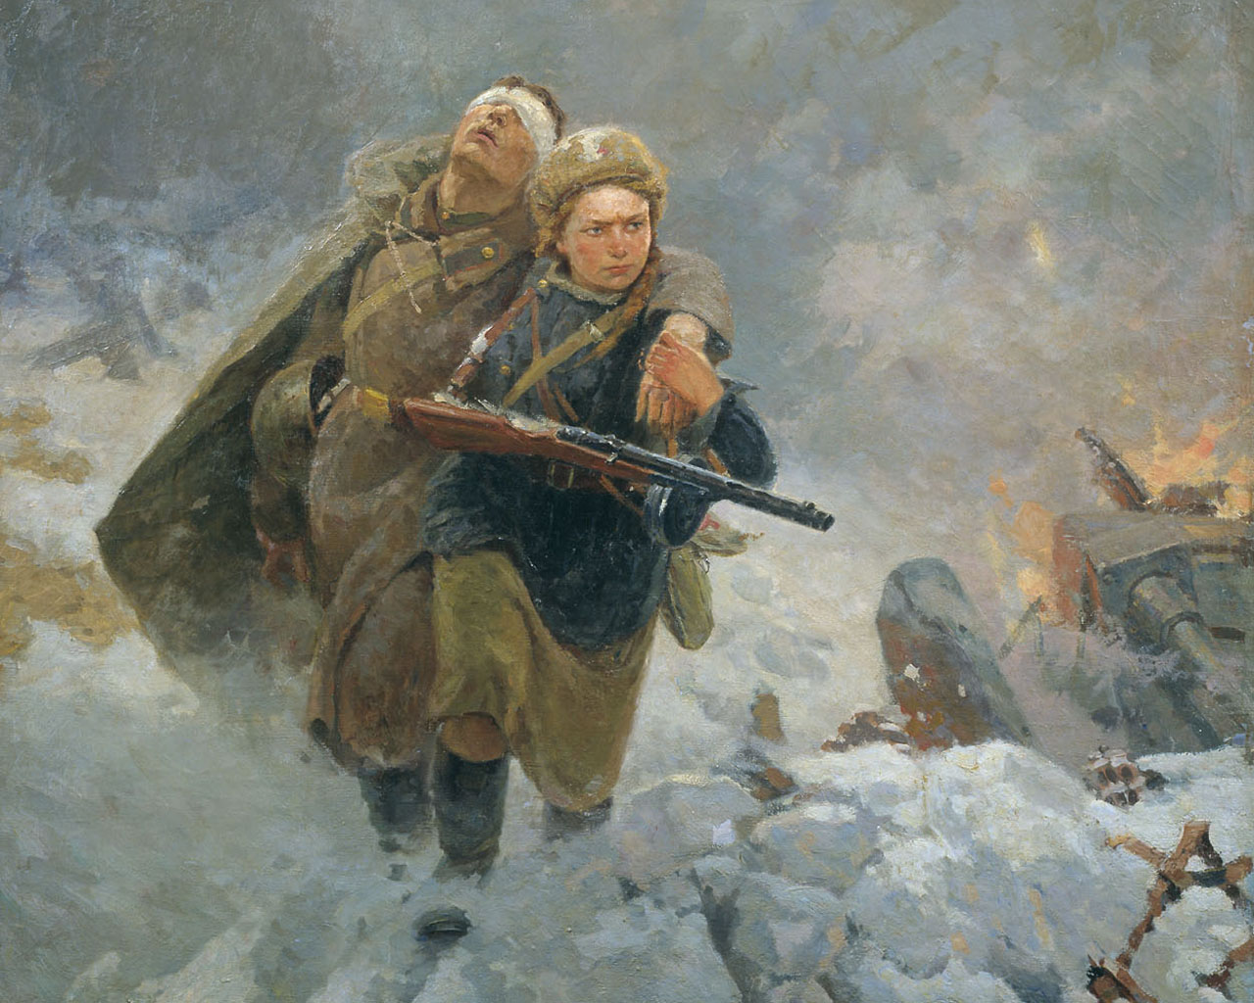
Иван Есаулков
Вспоминается поныне Мне военная пора, И войны той героиня – Фронтовая медсестра. Как отважно воевала Эта девушка с врагом, Как меня перевязала Под противника огнём! Рядом загорелась пушка – Танк врага её подбил. Повела меня подружка, Перевязанного, в тыл, Напрягая все силёнки, Говоря: «Терпи, солдат!», А на шее у девчонки – Мой тяжёлый автомат... До сих пор мне часто снится Тот тяжёлый, страшный бой, И ведёт меня сестрица Снова в тыл с передовой!..
М.И. Самсонов «Сестрица» 1957г.

Slide 15
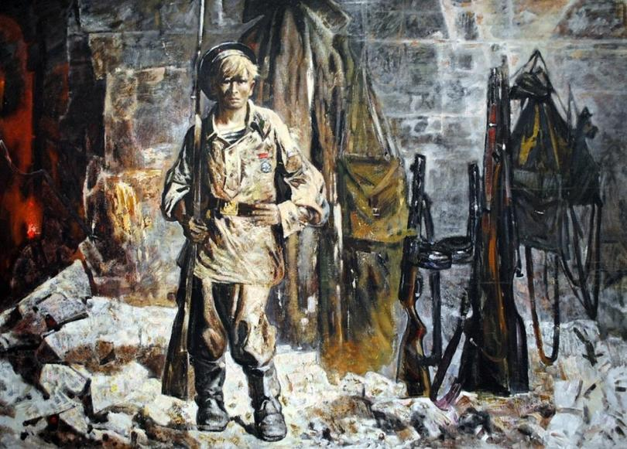
"Часовой. Детство отменённое войной". Толочко В.И.

Slide 16
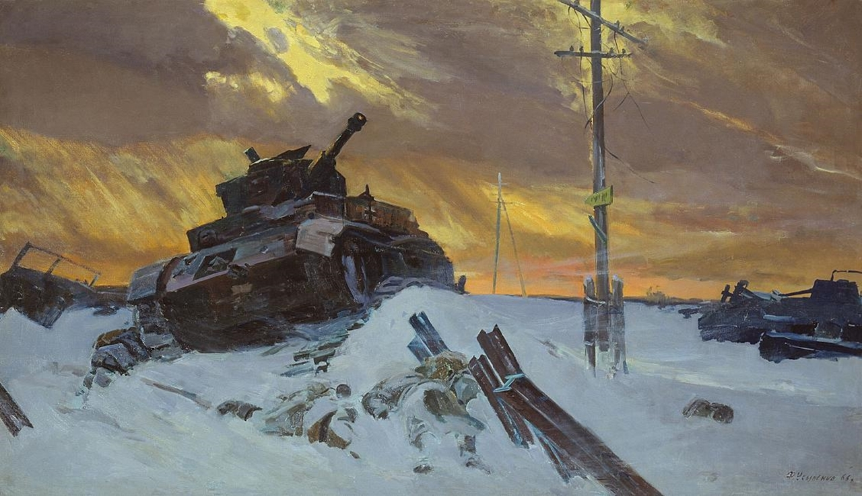
Фёдор Усыпенко «Враг остановлен»

Slide 17
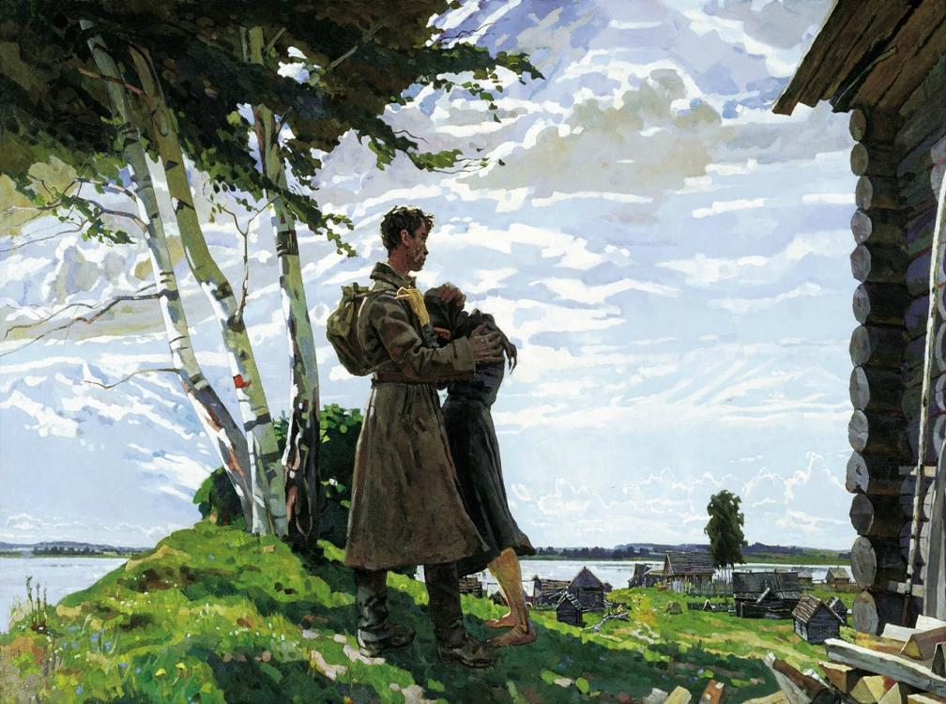
Уж год считала, что она - вдова. И вот он неожиданно явился... Застряли комом нужные слова, А ведь недавно ночью ей приснился.
Так, видно, посылала знак судьба - Мол, потерпи, и будет в жизни счастье! Стоит теперь, вцепившись - так слаба - В него, кто безразлично-безучастен...
Он столько вынес, столько испытал, Что нету сил на радость и объятья. Он вырвался из ада, не пропал! Теперь совсем другие ждут занятья.
Стоят, как монумент, она и о он, Березам косы развевает ветер... Родная сторона и отчий дом И нет милее ничего на свете. 21.02.15
П. Горский «Без вести пропавший» 1946г.

Slide 18
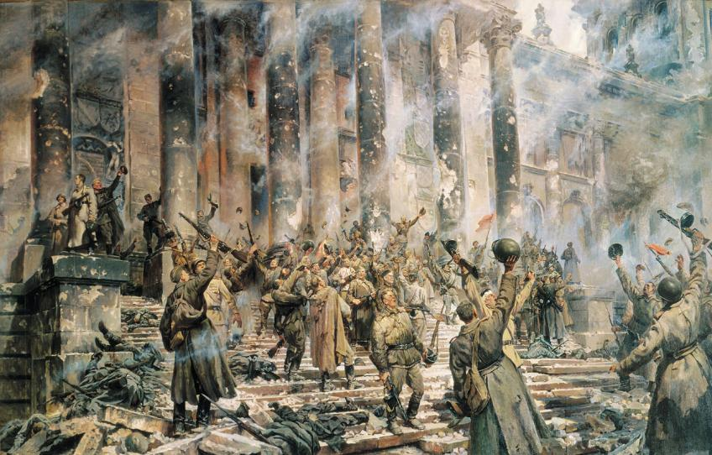
Наиболее известную картину ("Победа") П.А. Кривоногов написал, что называется, по горячим следам, в 1948 году. Побывавший свидетелем многих малых и больших сражений, награжденный орденом Красной Звезды и боевыми медалями художник в мае 1945-го присутствовал в Берлине на апофеозе великой стойкости советского солдата. За данную картину П.А. Кривоногову присудили Государственную премию СССР.

Slide 19
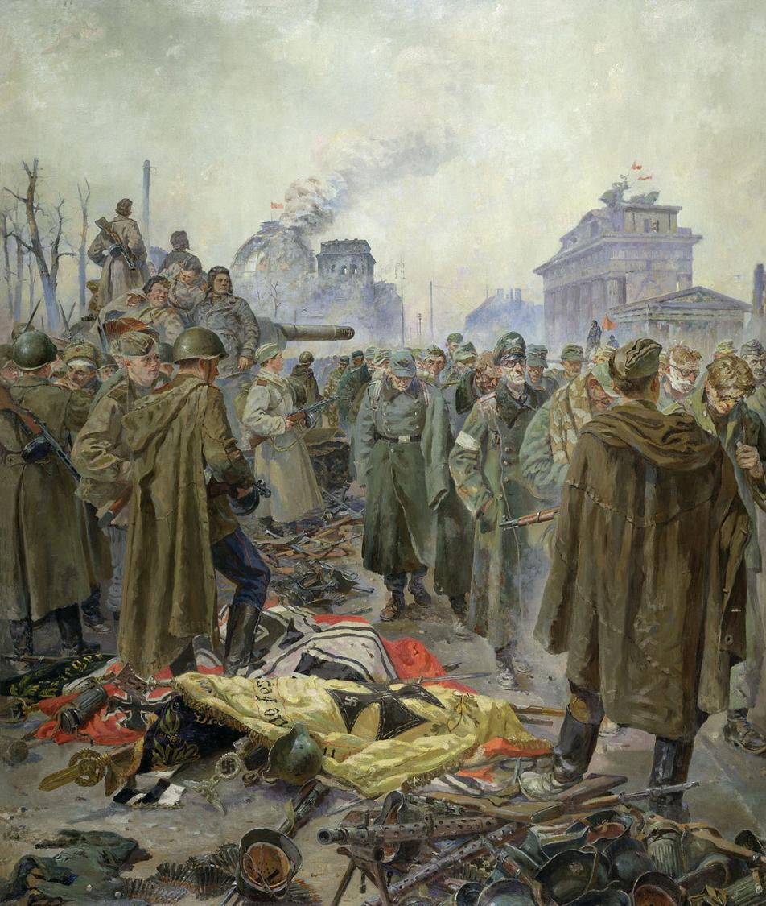
Пётр Александрович
Кривоногов «Капитуляция фашистских войск в Берлине»
1946 г.

Slide 20
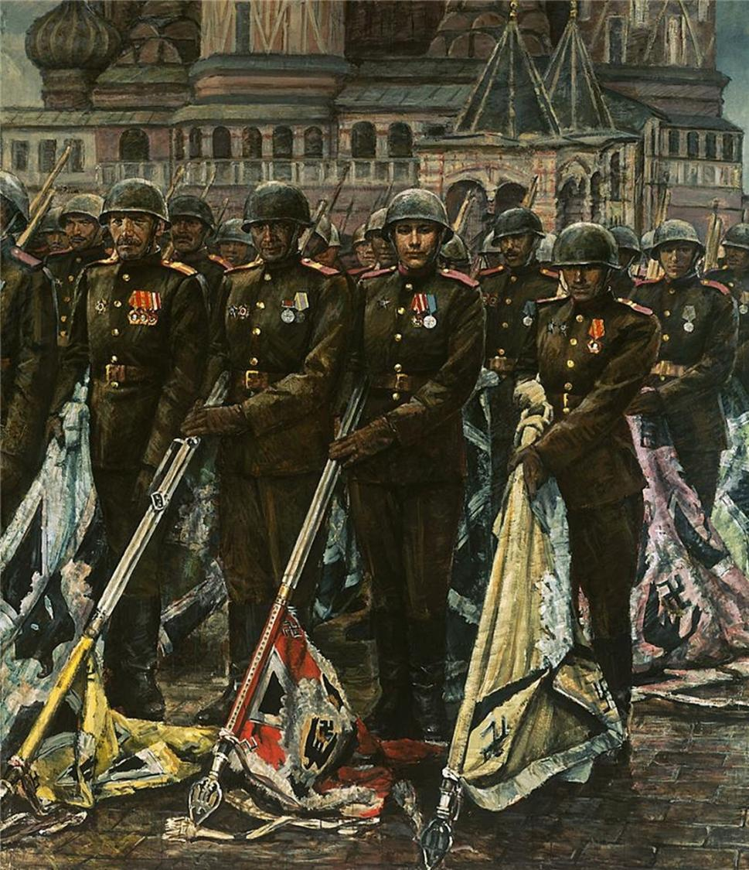
Парад победы в 1945 году сам по себе просился на холсты художника Константина Антонова. На своей картине «Победители» он изобразил советских солдат, бросающих вражеские знамёна, которые никогда не будут подняты.

Slide 21
Мир не должен забывать ужасы войны, разлуку, страдания и смерть миллионов. Это было бы преступлением перед павшими, преступлением перед будущим, мы должны помнить о войне, о героизме и мужестве, прошедших ее дорогами, бороться за мир — обязанность всех живущих на Земле, поэтому одной из важнейших тем нашей литературы является тема подвига советского народа в Великой Отечественной войне.

